Slide 1
Simulasi Bunga Cicilan KTA KSM Bank Mandiri 2019
www.duwitmu.com

Slide 2

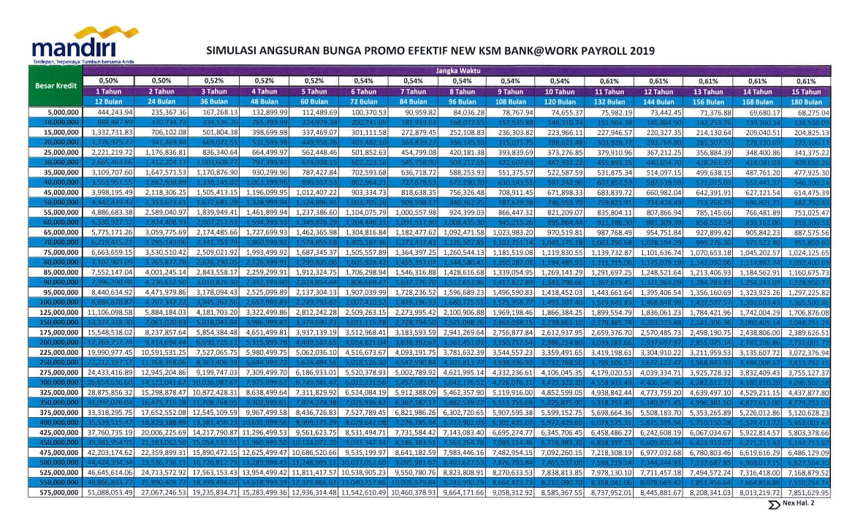
Simulasi Cicilan Bunga KTA KSM Bank Mandiri 2019
www.duwitmu.com

Slide 3
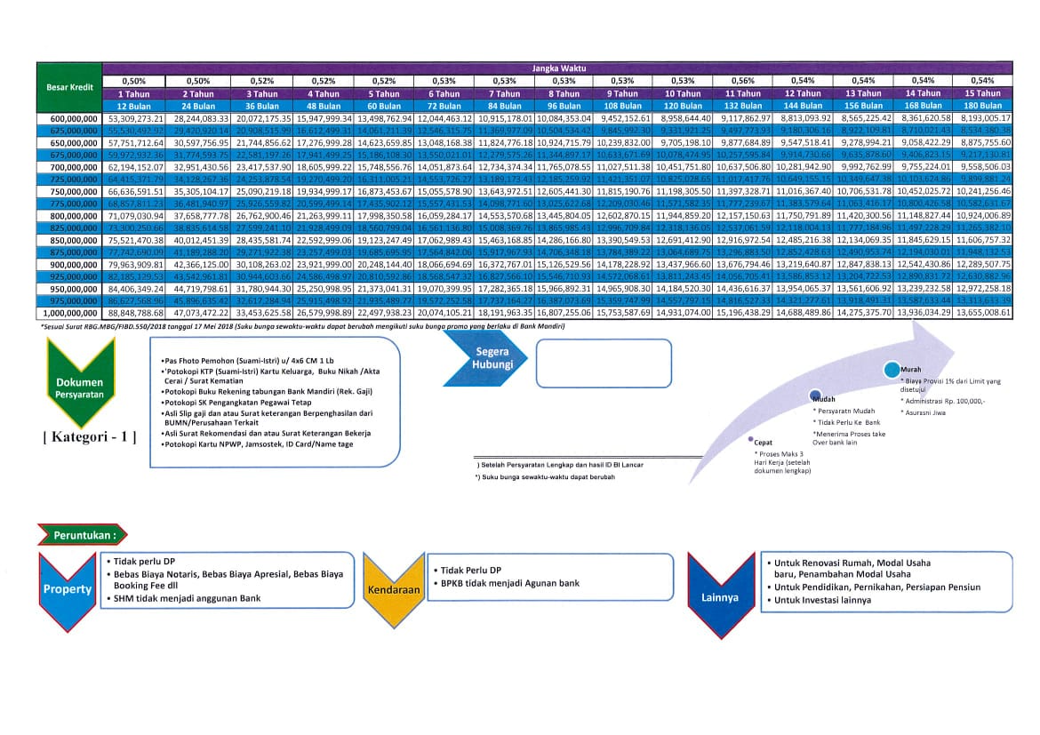
Simulasi Cicilan Bunga KTA KSM Bank Mandiri 2019
www.duwitmu.com
www.duwitmu.com

Slide 4
www.Duwitmu.com
Januari 2019

